Slide 1




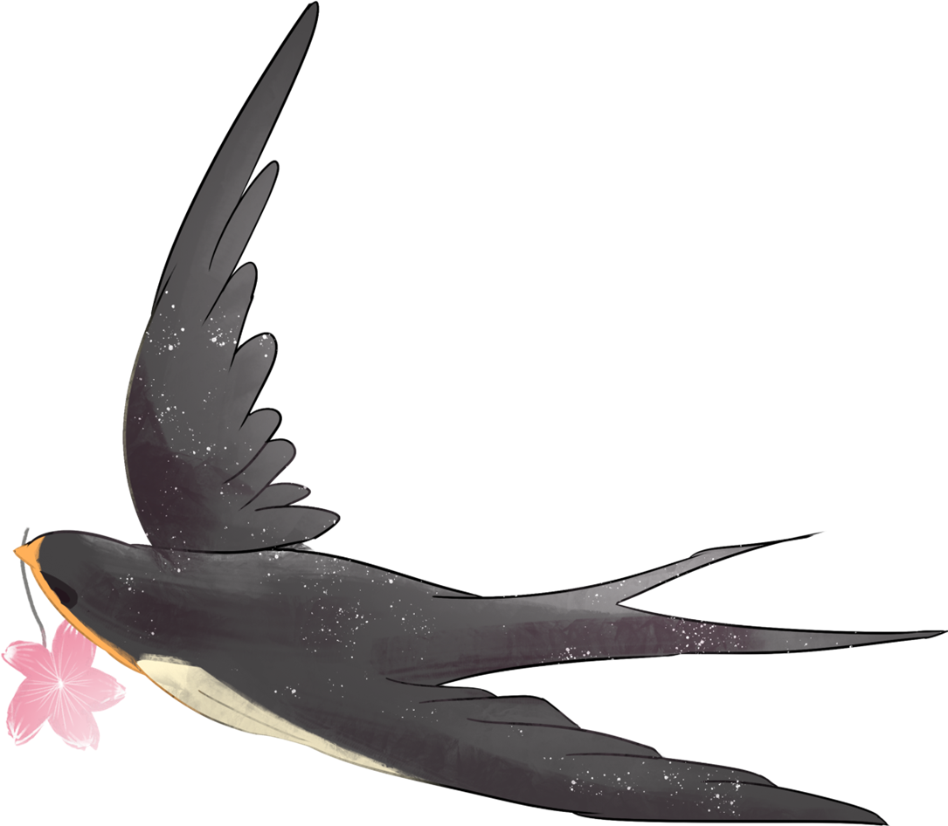

Slide 2

- Đọc đúng từ ngữ, câu, đoạn và toàn bộ bài Nếu em có một khu vườn.
- Hiểu nghĩa của các từ ngữ trong bài.
-Nhận biết được đặc điểm của khu vườn, của các loài cây thể hiện qua những hình ảnh, bộ phận của cây được miêu tả; thấy được lợi ích mà khu vườn mang lại cho bạn nhỏ khi viết về những loài cây thân thuộc trong khu vườn mơ ước của mình.
- Biết đọc diễn cảm phù hợp với cảm xúc của người viết.

Slide 3
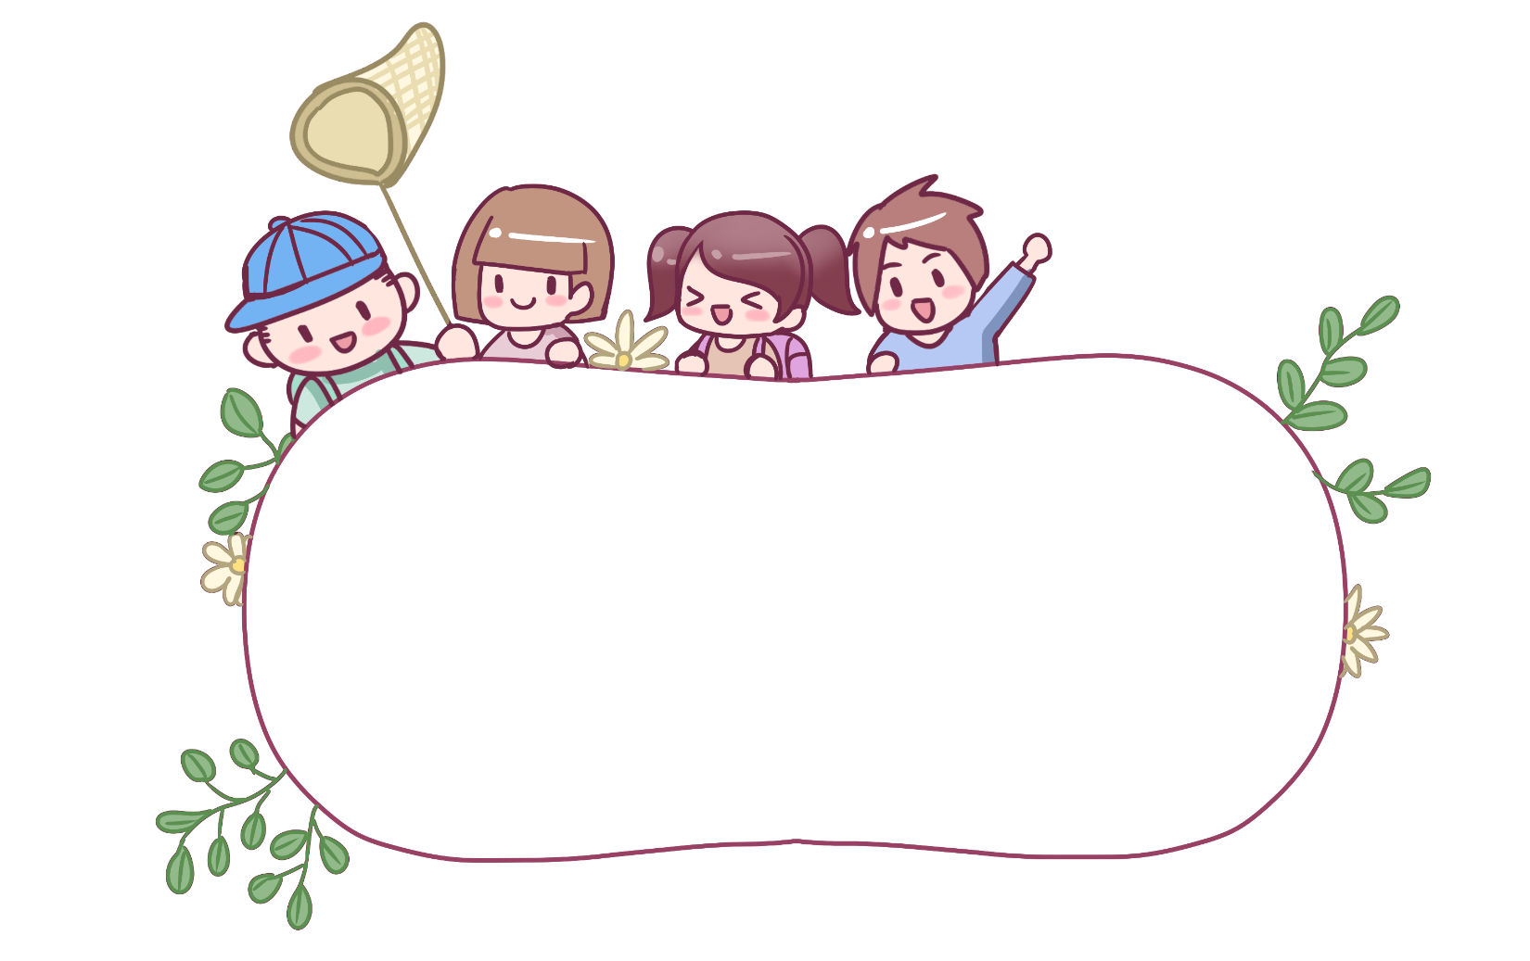


Slide 4
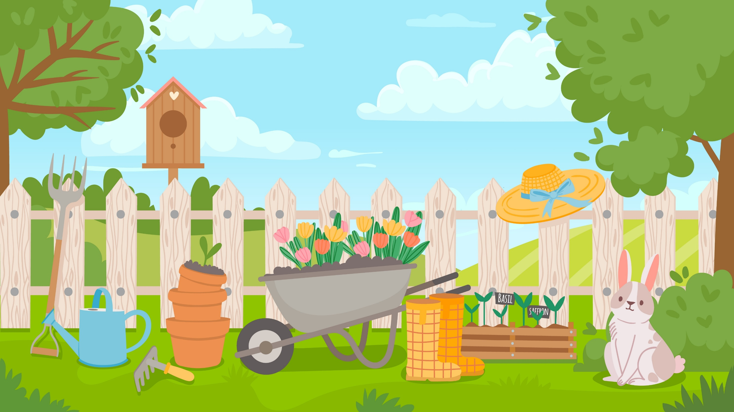
Nếu em có một khu vườn, em sẽ trồng những cây gì? Vì sao?

Slide 5


Slide 6


Slide 7

Nếu em có một khu vườn thật rộng, em sẽ trồng thật nhiều loại cây.
Em sẽ trồng cây mít, hái lá mít làm một bầy trâu chia cho các bạn. Mỗi chiều, chiếc lá mít sẽ thành chong chóng, em chạy ù ù để gió thổi lồng lộng cho chong chóng xoay tít. Em sẽ xâu những chiếc lá vàng, lá đỏ thành vòng lá, đội lên đầu, hoá thành công chúa.
Em sẽ trồng cây me. Gốc me mát rượi. Mẹ quét sạch bong đất cát, để mỗi xế trưa ngủ dậy, hai chị em dẫn nhau ra ngồi chơi. Lá me non mẹ nấu canh cá nục, vị chua thơm ăn quanh năm không ngán.
Em sẽ trồng những cây anh đào làm hàng rào. Hoa sẽ nở rộ mỗi độ xuân về. Những chùm hoa phơn phớt hồng, phơn phớt tím, thoang thoảng hương, hoà lẫn với mùi rơm rạ trong buổi sáng đẫm sương.

Slide 8
Em cũng sẽ dành một khoảnh vườn để trồng hoa giấy, hoa hồng, hoa nhài và cả những khóm hoa dại bé xíu, trắng muốt. Từng đàn bướm vàng, bướm trắng,... sẽ cứ thế rủ nhau bay về...
Tiếng chim nhao nhác ngoài ban công khiến em sực tỉnh. Chắc là đàn chim sẻ đang nhảy nhót trong chậu cải mới nhú mầm li ti. Từ ngày cả nhà chuyển ra thành phố, mẹ dạy em trồng cây trong những chiếc chậu be bé xinh xinh.
Và ngày nào em cũng không thôi mơ ước, nếu em có một khu vườn như ở quê...
(Theo Trương Huỳnh Như Trân)

Slide 9

chạy ù ù
gió thổi lồng lộng
mát rượi
phơn phớt hồng
phơn phớt tím
thoang thoảng hương

Slide 10

lá me non
cá nục
nấu canh
nở rộ
hòa lẫn

Slide 11

Em sẽ xâu những chiếc lá vàng, lá đỏ thành vòng lá, đội lên đầu, hoá thành công chúa.
Những chùm hoa phơn phớt hồng, phơn phớt tím, thoang thoảng hương, hoà lẫn với mùi rơm rạ trong buổi sáng đẫm sương.

Slide 12

Đoạn 1
Từ đầu đến hóa thành công chúa.
Đoạn 2
Tiếp đến quanh năm không ngán.
Đoạn 3
Tiếp đến buổi sáng đẫm sương.
Đoạn 4
Tiếp đến rủ nhau bay về.
Đoạn 5
Còn lại.

Slide 13

Nếu em có một khu vườn thật rộng, em sẽ trồng thật nhiều loại cây.
Em sẽ trồng cây mít, hái lá mít làm một bầy trâu chia cho các bạn. Mỗi chiều, chiếc lá mít sẽ thành chong chóng, em chạy ù ù để gió thổi lồng lộng cho chong chóng xoay tít. Em sẽ xâu những chiếc lá vàng, lá đỏ thành vòng lá, đội lên đầu, hoá thành công chúa.
Em sẽ trồng cây me. Gốc me mát rượi. Mẹ quét sạch bong đất cát, để mỗi xế trưa ngủ dậy, hai chị em dẫn nhau ra ngồi chơi. Lá me non mẹ nấu canh cá nục, vị chua thơm ăn quanh năm không ngán.
Em sẽ trồng những cây anh đào làm hàng rào. Hoa sẽ nở rộ mỗi độ xuân về. Những chùm hoa phơn phớt hồng, phơn phớt tím, thoang thoảng hương, hoà lẫn với mùi rơm rạ trong buổi sáng đẫm sương.

Slide 14
Em cũng sẽ dành một khoảnh vườn để trồng hoa giấy, hoa hồng, hoa nhài và cả những khóm hoa dại bé xíu, trắng muốt. Từng đàn bướm vàng, bướm trắng,... sẽ cứ thế rủ nhau bay về...
Tiếng chim nhao nhác ngoài ban công khiến em sực tỉnh. Chắc là đàn chim sẻ đang nhảy nhót trong chậu cải mới nhú mầm li ti. Từ ngày cả nhà chuyển ra thành phố, mẹ dạy em trồng cây trong những chiếc chậu be bé xinh xinh.
Và ngày nào em cũng không thôi mơ ước, nếu em có một khu vườn như ở quê...
(Theo Trương Huỳnh Như Trân)

Slide 15

Nếu em có một khu vườn thật rộng, em sẽ trồng thật nhiều loại cây.
Em sẽ trồng cây mít, hái lá mít làm một bầy trâu chia cho các bạn. Mỗi chiều, chiếc lá mít sẽ thành chong chóng, em chạy ù ù để gió thổi lồng lộng cho chong chóng xoay tít. Em sẽ xâu những chiếc lá vàng, lá đỏ thành vòng lá, đội lên đầu, hoá thành công chúa.
Em sẽ trồng cây me. Gốc me mát rượi. Mẹ quét sạch bong đất cát, để mỗi xế trưa ngủ dậy, hai chị em dẫn nhau ra ngồi chơi. Lá me non mẹ nấu canh cá nục, vị chua thơm ăn quanh năm không ngán.
Em sẽ trồng những cây anh đào làm hàng rào. Hoa sẽ nở rộ mỗi độ xuân về. Những chùm hoa phơn phớt hồng, phơn phớt tím, thoang thoảng hương, hoà lẫn với mùi rơm rạ trong buổi sáng đẫm sương.

Slide 16
Em cũng sẽ dành một khoảnh vườn để trồng hoa giấy, hoa hồng, hoa nhài và cả những khóm hoa dại bé xíu, trắng muốt. Từng đàn bướm vàng, bướm trắng,... sẽ cứ thế rủ nhau bay về...
Tiếng chim nhao nhác ngoài ban công khiến em sực tỉnh. Chắc là đàn chim sẻ đang nhảy nhót trong chậu cải mới nhú mầm li ti. Từ ngày cả nhà chuyển ra thành phố, mẹ dạy em trồng cây trong những chiếc chậu be bé xinh xinh.
Và ngày nào em cũng không thôi mơ ước, nếu em có một khu vườn như ở quê...
(Theo Trương Huỳnh Như Trân)

Slide 17


Slide 18


Slide 19


Sử dụng từ điển để tìm nghĩa của các từ:
xế trưa, phơn phớt, nhao nhác, sực tỉnh

Slide 20

Buổi trưa là một khoảng thời gian xung quanh 12 giờ trưa chia thành ba giai đoạn là chớm trưa, giữa trưa và xế trưa bắt đầu từ 11 giờ trưa đến 1 giờ chiều.
xế trưa:
phơn phớt:
ý nói màu rất nhạt.
nhao nhác:
hỗn loạn lên, đầy vẻ sợ hãi, hốt hoảng.
sự tỉnh:
bỗng nhiên, bất chợt thức giấc hay nghĩ ra

Slide 21


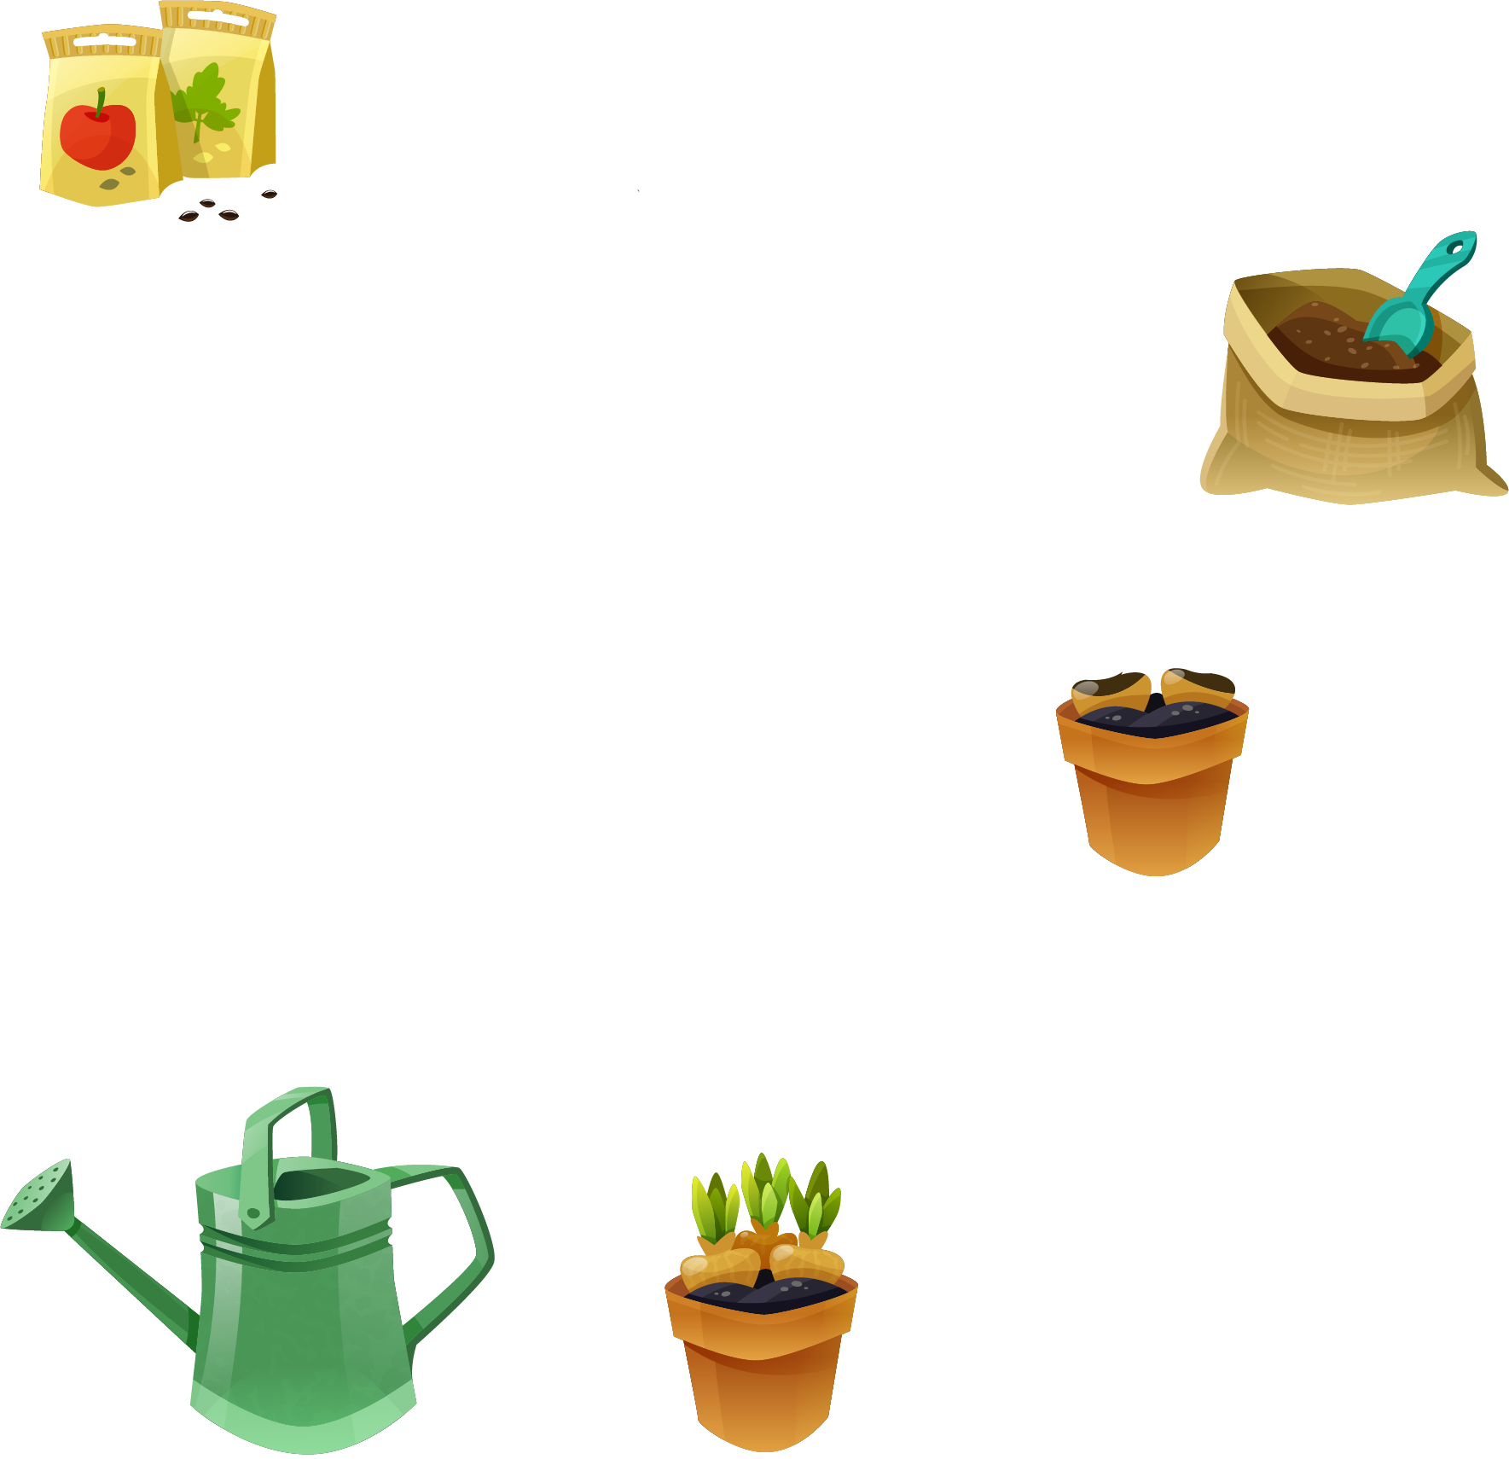

Hãy cùng giúp Na chuẩn bị các vật liệu và dụng cụ cần thiết để trồng cây nhé!

Slide 22
*
Trong khu vườn mơ ước, bạn nhỏ muốn trồng cây mít để làm gì?
Trong khu vườn mơ ước, bạn nhỏ muốn trồng cây mít để hái lá mít làm một bày trâu chia cho các bạn, làm chong chóng, xâu những chiếc lá vàng lá đỏ thành vòng lá đội lên đầu hóa thành công chúa.

Slide 23
*
Ghép tên cây, hoa, lá trong khu vườn tưởng tượng với đặc điểm của nó?
lá me
hoa anh đào
những khóm hoa dại
phơi phớt hồng, phơn phớt tím, thoang thoảng hương
bé xíu, trắng muốt
non, vị chua

Slide 24
*
Em thích hình ảnh loài cây nào nhất trong khu vườn mơ ước của bạn nhỏ? Vì sao?
Em thích hình ảnh cây mít nhất trong khu vườn mơ ước của bạn nhỏ vì bạn nhỏ có thể làm được rất nhiều đồ chơi đẹp, thú vị từ chiếc lá của cây mít.

Slide 25






*
Vì sao khu vườn hiện ra rất sống động trong trí tưởng tượng của bạn nhỏ? Chọn câu trả lời dưới đây hoặc nêu ý kiến của em.
Vì bạn nhỏ có trí tưởng tượng rất phong phú.
Vì bạn nhỏ đã có trải nghiệm về một khu vườn ở quê
Vì bạn nhỏ rất yêu cây cỏ

Slide 26



Slide 27

Thấy được lợi ích mà khu vườn mang lại cho bạn nhỏ, những cảm xúc của bạn nhỏ khi viết về những loài cây thân thuộc trong khu vườn mơ ước của mình.

Slide 28


Slide 29
Nếu em có một khu vườn thật rộng, em sẽ trồng thật nhiều loại cây.
Em sẽ trồng cây mít, hái lá mít làm một bầy trâu chia cho các bạn. Mỗi chiều, chiếc lá mít sẽ thành chong chóng, em chạy ù ù để gió thổi lồng lộng cho chong chóng xoay tít. Em sẽ xâu những chiếc lá vàng, lá đỏ thành vòng lá, đội lên đầu, hoá thành công chúa.
Em sẽ trồng cây me. Gốc me mát rượi. Mẹ quét sạch bong đất cát, để mỗi xế trưa ngủ dậy, hai chị em dẫn nhau ra ngồi chơi. Lá me non mẹ nấu canh cá nục, vị chua thơm ăn quanh năm không ngán.
Em sẽ trồng những cây anh đào làm hàng rào. Hoa sẽ nở rộ mỗi độ xuân về. Những chùm hoa phơn phớt hồng, phơn phớt tím, thoang thoảng hương, hoà lẫn với mùi rơm rạ trong buổi sáng đẫm sương.

Slide 30
Em cũng sẽ dành một khoảnh vườn để trồng hoa giấy, hoa hồng, hoa nhài và cả những khóm hoa dại bé xíu, trắng muốt. Từng đàn bướm vàng, bướm trắng,... sẽ cứ thế rủ nhau bay về...
Tiếng chim nhao nhác ngoài ban công khiến em sực tỉnh. Chắc là đàn chim sẻ đang nhảy nhót trong chậu cải mới nhú mầm li ti. Từ ngày cả nhà chuyển ra thành phố, mẹ dạy em trồng cây trong những chiếc chậu be bé xinh xinh.
Và ngày nào em cũng không thôi mơ ước, nếu em có một khu vườn như ở quê...
(Theo Trương Huỳnh Như Trân)

Slide 31

Chia sẻ bài học với người thân
Chuẩn bị bài mới

Slide 32


